Slide 1
殺人案件網路報導大解析 以107年5月至6月為例
法務部司法官學院
犯罪防治研究中心

Slide 2
緣起－107年5月至6月時間特殊性
例如：
5歲女童遭虐死 施暴姨丈收押（107/5/24自由時報）
板橋情殺分屍案 男殺害女友分屍後輕生（107/5/28 民視新聞）
又傳情殺! 直播主疑遭同居男友刺死（107/5/29 華視新聞）
北市驚傳分屍案 女遭射箭老師勒斃棄置陽明山（107/6/18 東森新聞雲）

Slide 3
目的
以網路民意觀測工具，觀察媒體對殺人案件的關注態樣。
自刑事政策、犯罪防治角度檢視殺人事件的社會認知現象。

Slide 4
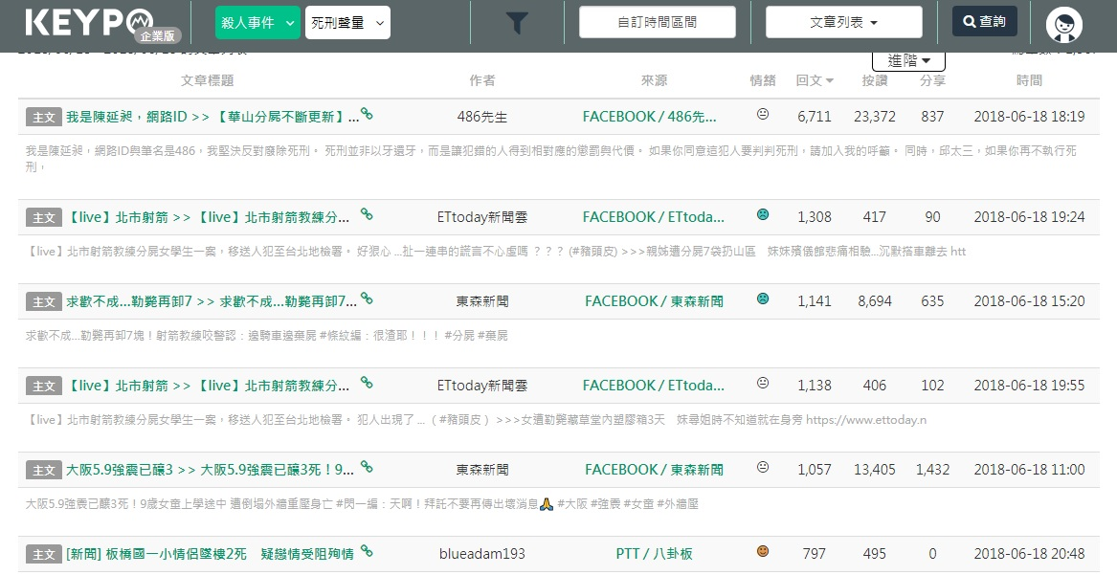
研究方法－使用KEYPO大數據關鍵引擎

Slide 5
研究方法－篩選網路報導與關鍵字
網路報導定義：網路新聞、相關網路主文評論。
殺人案件定義：「殺人罪」移送/起訴/判決。
關鍵字：
死|殺|分屍|勒死|勒斃|打死|虐死|殺死|殺人|小燈泡|致死|殺害|行刑式|槍決|處決|刺死|掐死|情殺|溺斃|砍死|殺女友|78刀
「排除」：麻疹|致死率|把話說死|這背影好殺|西南航空|石虎|刺殺終點戰|回憶殺|......

Slide 6
研究方法－以107年5月至6月設觀測範圍
設定搜尋「標題」
總則數655,123則
設定搜尋「主文」
總則數32,397則
人工彙整相關報導
總則數 8,825則 總類別108類
總則數
7,688則
總類別
31類
篩選新案

Slide 7
研究發現－報導則數前六名殺人案件
編號 | 報導案件 | 案發日期 | 案件類型 | 報導則數
A | 台北華山，男勒斃女後分屍 | 6/18 | 殺人後分屍 | 1,747
B | 新北板橋，男殺死女友後分屍 | 5/28 | 親密關係殺人、分屍 | 1,413
C | 台北男持刀刺死前女友 | 5/28 | 親密關係殺人 | 458
D | 彰化姨丈虐死女童 | 5/22 | 親密關係殺人 | 376
E | 桃園丈夫殺死妻子後分屍 | 5/26 | 親密關係殺人、分屍 | 316
F | 台南男持鈍器打死3名親戚 | 5/11 | 親密關係殺多人 | 302

Slide 8
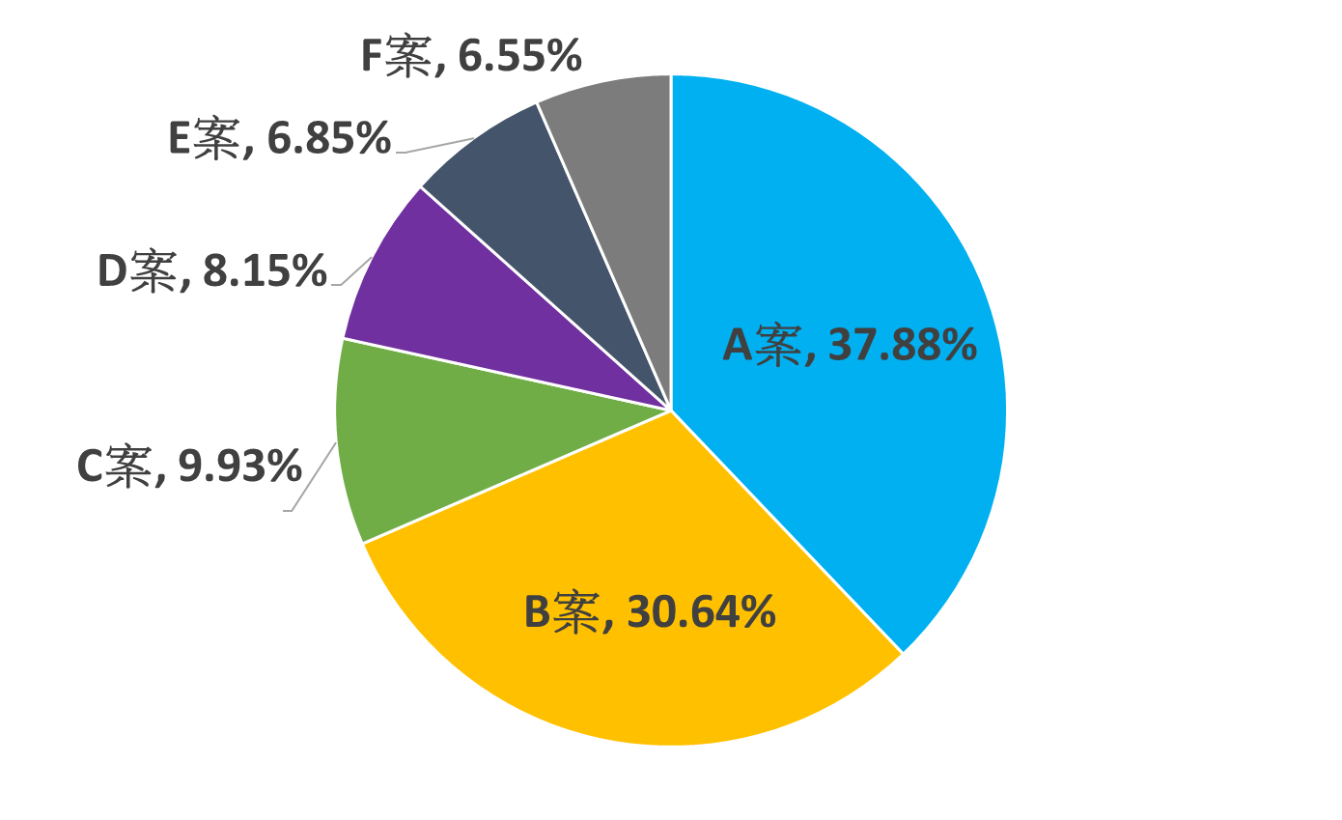
研究發現－報導則數前六名殺人案件比率
Ａ案：台北華山－殺人後分屍
Ｂ案：新北板橋－殺女友後分屍
Ｃ案：台北－刺死前女友
Ｄ案：彰化－虐死女童
Ｅ案：桃園－殺妻後分屍
Ｆ案：台南－打死三名親戚

Slide 9
研究發現－報導則數前六名殺人案件
編號 | 報導案件 | 報導則數 | 報導天數 | 單日平均報導則數
A | 台北華山，男勒斃女後分屍 | 1,747 | 12 | 146
B | 新北板橋，男殺死女友後分屍 | 1,413 | 20 | 71
C | 台北男持刀刺死前女友 | 458 | 8 | 57
D | 彰化姨丈虐死女童 | 376 | 9 | 42
E | 桃園丈夫殺死妻子後分屍 | 316 | 5 | 63
F | 台南男持鈍器打死3名親戚 | 302 | 13 | 23

Slide 10
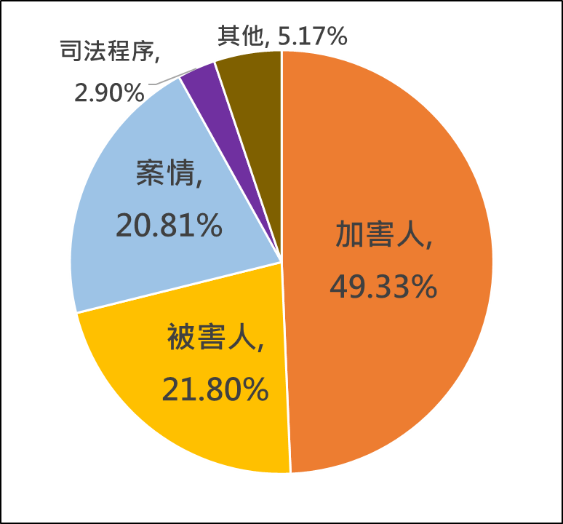
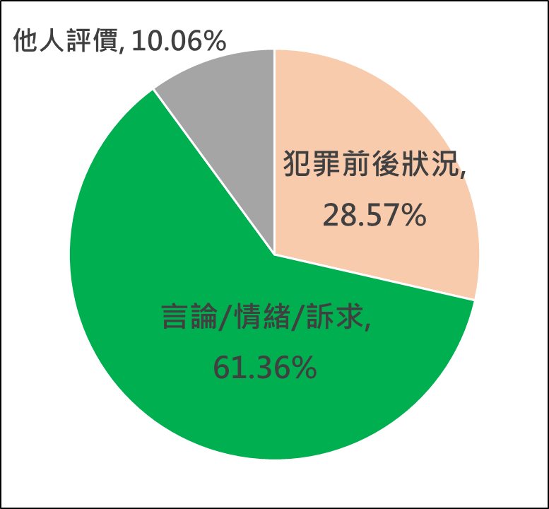
研究發現－報導較缺乏被害人保護議題
B案報導標題類別分布
B案報導被害人議題分布

Slide 11
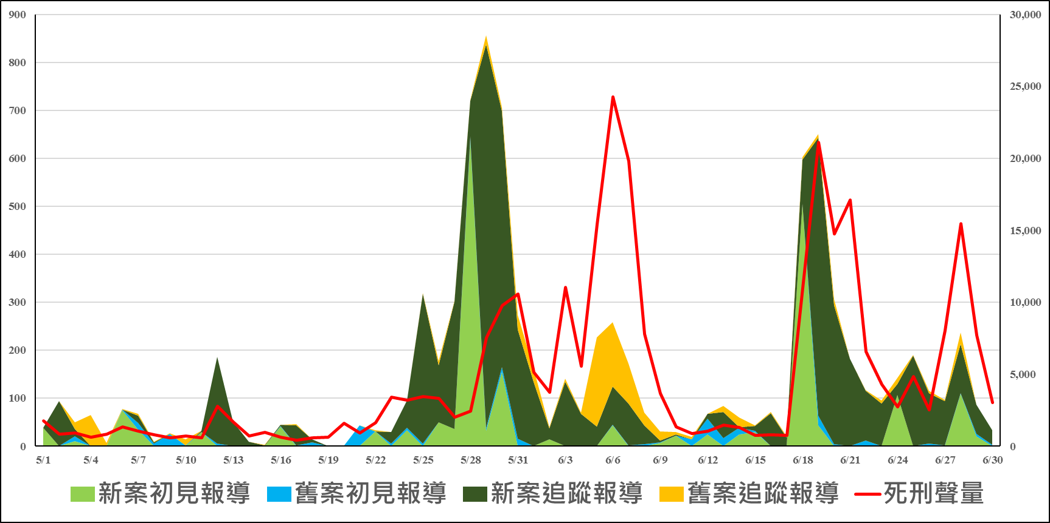
研究發現－追蹤報導引發死刑議題討論

Slide 12
結語
網路報導中，殺人且分屍之案件受媒體與民眾高度關注。
殺人分屍案件之單日平均報導則數，較其他殺人案件為高。
報導時間距離分屍案件較近的親密殺人案件，比其他時點報導之親密殺人案件，有更高的媒體關注度。
以B案為例：發現矚目殺人案件之網路報導較著重加害人情狀、被害人情緒及刑罰訴求，而相對缺乏對被害人保護之制度性議題討論，難以對被害人產生實質上幫助。
整體而言，反覆報導或評論同一殺人案件所形成的則數，和民眾討論死刑聲量呈正相關。

Slide 13
感謝聆聽 請多指教
司法官學院犯罪防治研究資料庫
https://www.cprc.moj.gov.tw/

